Slide 1
Gweithgaredd anhygoel

Slide 2

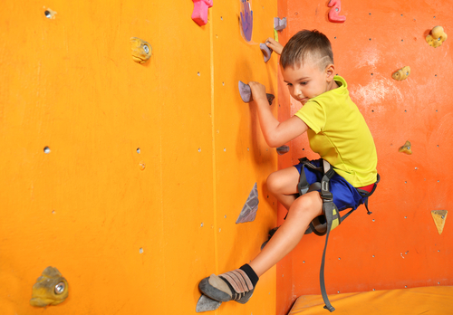
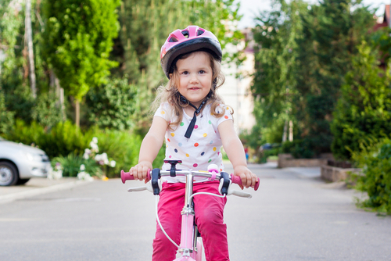
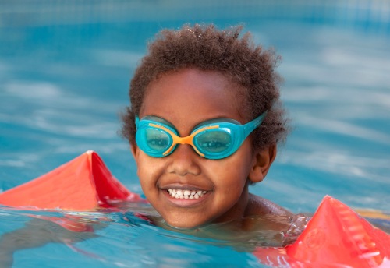
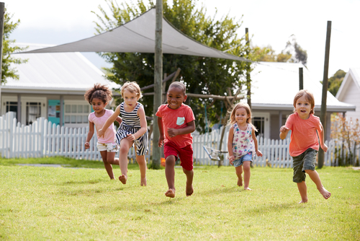
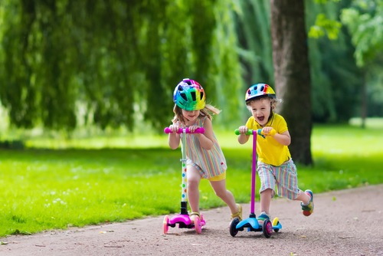
Gweithgareddau

Slide 3
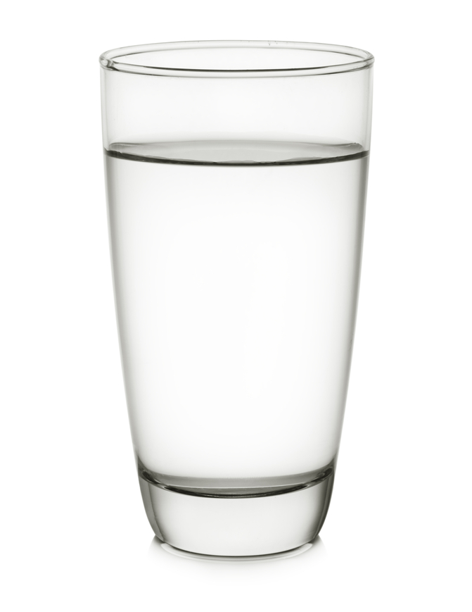

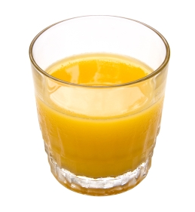
Diodydd

Slide 4

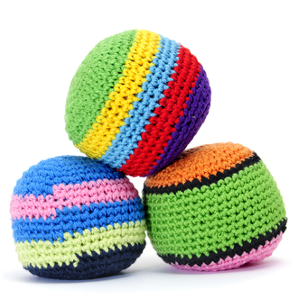
Cardiau gweithgaredd
Cadwch y balŵn i fyny ar gyfer cyfrif o 10. | Cerddwch 10 cam gyda bag ffa ar eich pen.

Slide 5
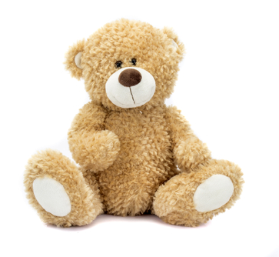
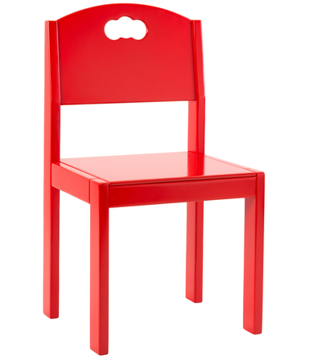
Cardiau gwethgaredd
Taflwch 5 tegan meddwl i flwch | Cropian dan res o 5 cadair

Slide 6
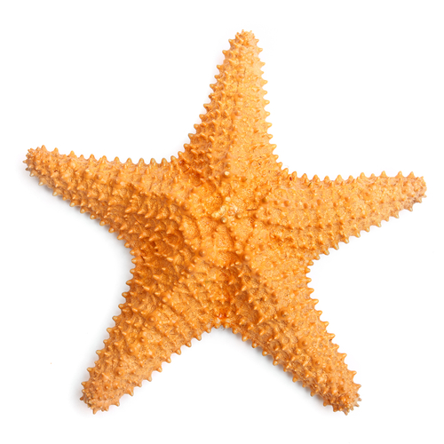

Cardiau gwethgaredd
Taflwch 5 tegan meddwl i flwch | Cropian dan res o 5 cadair

Slide 7
Traciwr gweithgaredd
Enw:__________________

Slide 8
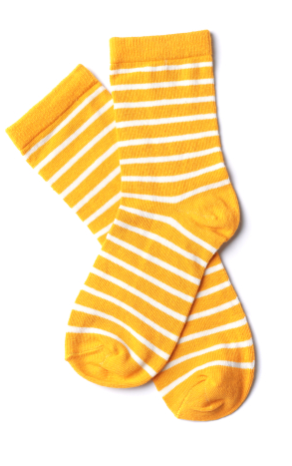
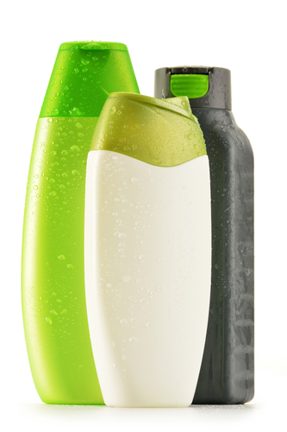
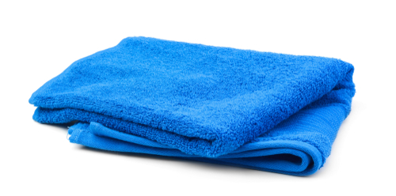
Byddwch yn egnïol! Creu cwrs rhwystrau i'r teulu cyfan roi cynnig arni!
Gartref
Defnyddiwch eitemau diogel o gwmpas eich cartref i wneud eich cwrs rhwystr.
Tynnwch lun o’ch cwrs rhwystrau yma:
Sanau wedi’u rholio ar gyfer taflu i mewn i gynwysyddion plastig.
Poteli siampŵ gwag neu gel cawod fel targedau, neu farcwyr i redeg o gwmpas!
Tywelion fel cerrig camu i neidio rhyngddyn nhw!

Slide 9
Gweithgaredd anhygoel
Am ragor o wybodaeth ewch i:
www.foodafactoflife.org.uk
This resource meets the Guidelines for producers and users of school education resources about food.

